Slide 1

边缘端大模型项目
2025 PhD Application Self-Introduction
2024年8月30日

Slide 2

研究背景
人工智能在全球经济、社会发展中扮演着越来越重要的角色，而近些年兴起的大模型利用其优秀的学习能力以及高效的分析预测决策能力，在自动驾驶、智能交互、智能助手等等方面改变了人类的生活，创造了巨大的社会经济效益。
目前的大模型还是以面向云端部署为主，但是在终端部署方面存在着制约，这是因为大模型通常需要大量的计算资源和内存空间，这在终端设备上难以支持，导致性能下降或无法运行；大模型的复杂计算过程超出终端设备的处理能力，导致推理速度缓慢，影响用户体验。
2

Slide 3
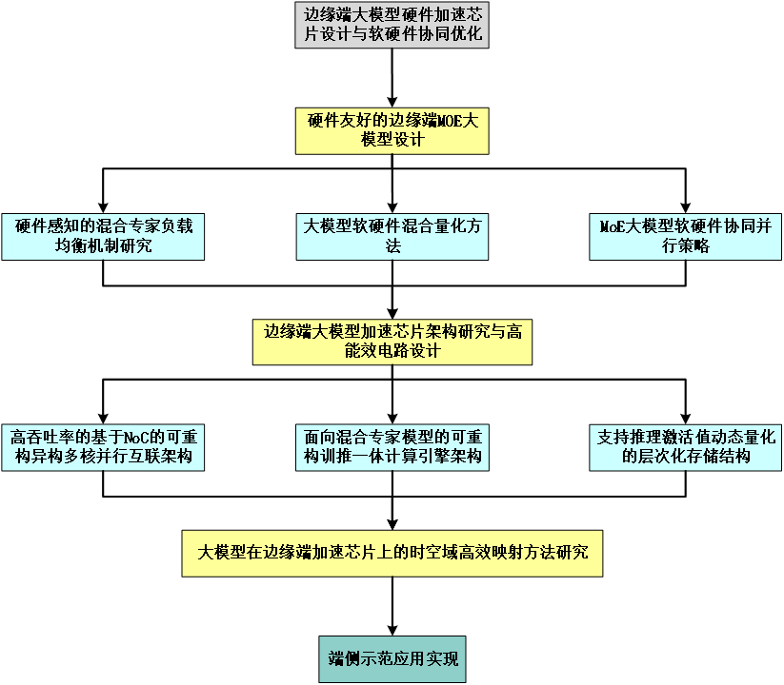
研究目的
本项目预期形成一套将混合专家模型（MoE）高效地部署到FPGA 平台上进行边缘端推理计算的软硬件协同优化平台，基于国产FPGA 平台实现高效能、高吞吐率、可重构的多专家模型处理芯片，支持不同模态、不同任务的边缘端应用需求，并研制基于国产 FPGA的深度定制的智能推理板卡，在工业检测等领域实现示范性应用。
设计一种混合专家模型(MoE)架构，优化负载分配，以提高模型性能和硬件资源利用率；探索轻量化技术，降低MoE 大模型在边缘设备上的存储需求，增强实时性和能效；开发软硬件协同并行策略，增加大模型推理的吞吐量。
3

Slide 4
研究内容
当前学术界关注面向边端的大模型稀疏化方法研究，即在计算资源有限的情况下，采用并行化机制来稀疏性地激活大模型的一部分，以提高边端大模型的计算效率和硬件使用效率，其中混合专家模型(MoE)作为一种主流的大模型稀疏化机制，通过选择性地激活少数专家来提高计算效率和性能。
MoE模型作为一种稀疏化方案，其软硬件部署架构会对使用性能直接造成影响，包括吞吐量、能效比、硬件使用效率、推理时效。为了提高大模型在边缘端的运行性能，本课题具体展开以下研究：
①硬件感知的混合专家负载均衡机制；
②大模型软硬件混合量化方法；
③MoE大模型软硬件协同并行策略。
混合专家模型
负载均衡
轻量化
并行计算
吞吐量
能效比
硬件效率
推理时效
4

Slide 5
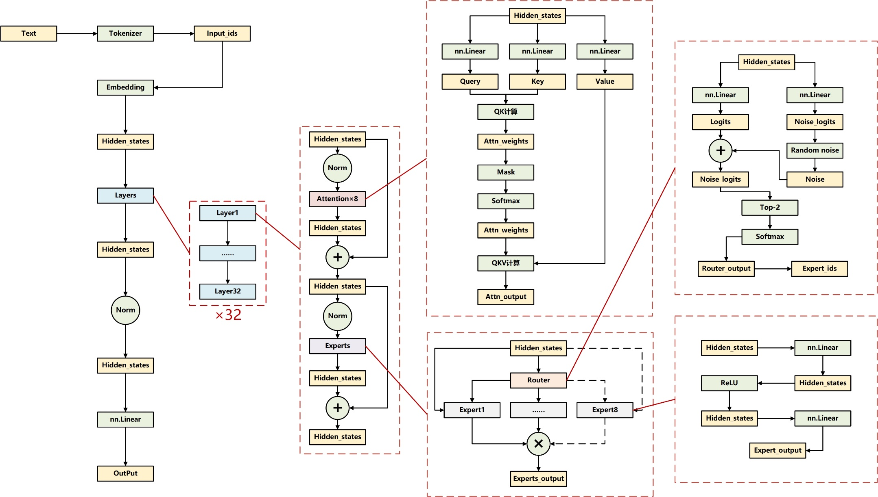
研究方案——混合专家模型
MoE将稀疏专家层代替了传统 Transformer模型中的前馈网络 (FFN) 层。稀疏专家层层包含门控网络和若干专家，每个专家本身是一个独立的前馈神经网络，每个专家子模型‌专注于处理特定的输入部分，‌从而实现了模型的稀疏性。
5

Slide 6
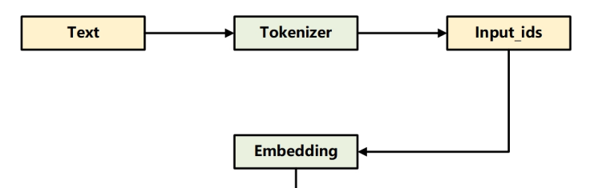
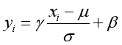
研究方案——混合专家模型
1.输入层
输入层由分词器及嵌入层构成。分词器（tokenizer）用于将文本划分成单词、子词或符号等更小的单元，这些单元通常被称为tokens。嵌入（embedding）是将离散的符号（如单词、字符或标记）映射到连续的向量空间中。嵌入向量捕捉了符号之间的语义关系，使得模型能够更好地理解和处理文本数据。
2.层归一化
层规范化（Layer Normalization）是一种在深度学习中常用的正则化技术，通过对每个样本的每个特征进行归一化，进而提高训练的稳定性和加速收敛。对于输入张量的所有特征，规范化公式为：
其中μ为特征均值，σ为标准差。缩放因子γ和偏移因子β允许模型学习规范化数据的最佳表示。
6

Slide 7
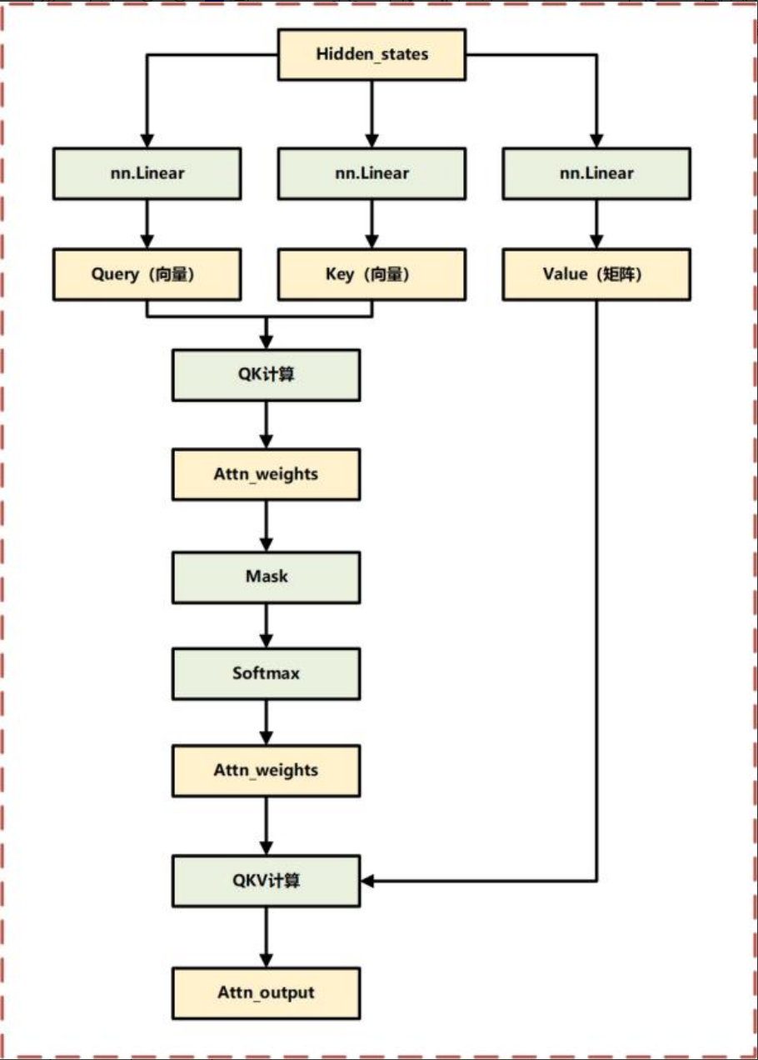
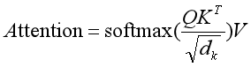
研究方案——混合专家模型
3.多头自注意力层
注意力机制是transformer核心组成部分，用于捕捉输入序列中不同位置之间的依赖关系。在注意力计算中，给定一个输入序列，通过计算每个位置与其他所有位置之间的注意力分数，然后将这些分数用于加权输入向量，以获得上下文表示。多头注意力允许模型同时对输入进行多组不同的注意力计算，从而使模型能够学习多种不同的表示。注意力计算公式为：
7

Slide 8
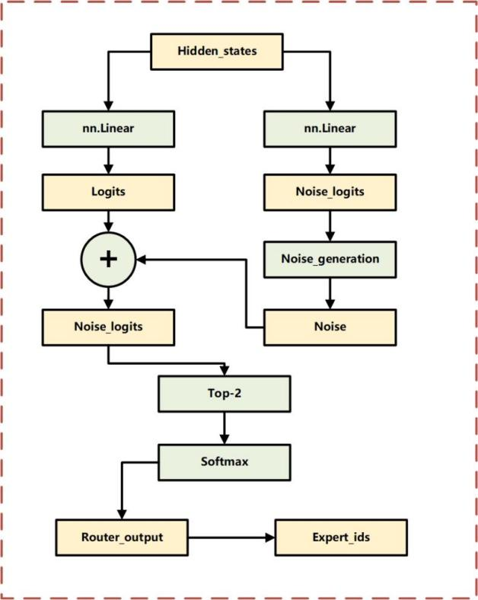
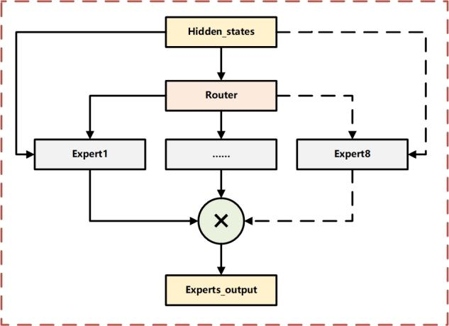
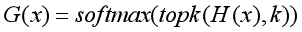
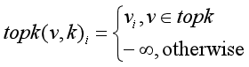
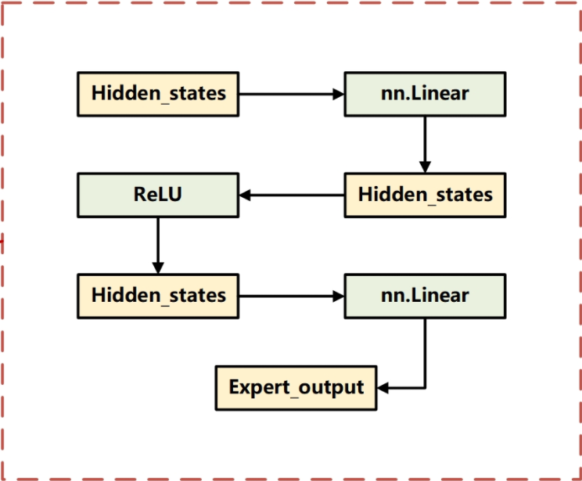
研究方案——混合专家模型
①门控网络
接收单个token元素作为输入，然后输出一个权重，这些权重表示每个专家模型对处理输入数据的贡献。一般是通过softmax门控函数通过专家或token对概率分布进行建模，并选择前K个。
4.稀疏专家层
②专家网络
稀疏专家网络主要由一组专家模型和一个门控模型组成，其将输入分割成多个区域，并对每个区域分配一个或多个专家模型。每个专家模型可以专注于处理输入的一部分，从而提高模型的整体性能。
在训练的过程中，输入的数据被门控模型分配到不同的专家模型中进行处理；在推理的过程中，被门控选择的专家会针对输入的数据，产生相应的输出。这些输出最后会和每个专家模型处理该特征的能力分配的权重进行加权组合，形成最终的预测结果。
8

Slide 9
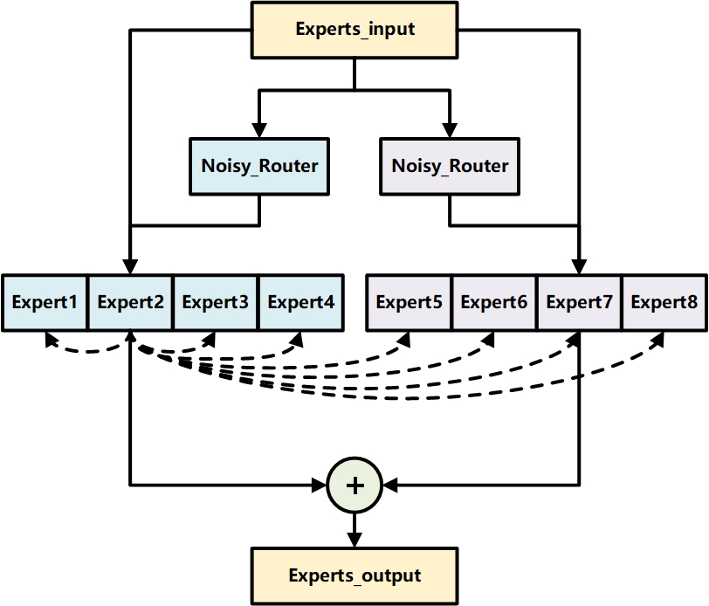
研究方案——专家负载均衡
①噪声门控（被动式）：引入噪声以增加网络输出的随机性，以避免模型过早地收敛到仅使用少数几个专家。
②双门控-多专家（被动式）：输入数据分别通过两个存在不同噪声的门控网络，并由门控网络分别分配至两组不同的专家集合，缓解负载调度的单一性。
③溢出负载分配（主动式）：设定负载接收阈值，将溢出负载平均分配至低负载专家。这种方法允许各专家在迭代过程中训练微量“他域”数据，以平衡各专家网络的负载处理情况。
9
Notes:
在混合专家模型中，门控网络根据输入数据的特征，以概率分布的形式将数据分配给对应的专家，实现专家负载的调度。然而，当调度出现专家负载不均衡情况时，‌意味着某些专家网络被频繁使用，‌而其他专家网络则很少或几乎不被使用。‌这种情况下，‌不仅会导致训练效率低下，‌因为资源没有被均匀分配，‌还可能导致某些专家网络无法得到有效训练，‌从而影响模型的最终性能。
本项目从门控网络和专家网络的角度出发，设计了主动式和被动式专家负载调度优化方法。在门控网络方面，引入噪声以增加网络输出的随机性，以避免模型过早地收敛到仅使用少数几个专家。通过这种方法，可以促使模型更全面地利用各专家的能力，避免特定专家被过度激活。
另外，在门控网络中采用了“双门控-多专家”机制，将多种负载分配结果融合在一起。具体来说，输入数据分别通过两个存在不同噪声的门控网络，并由门控网络分别分配至两组不同的专家集合，并在两组专家中分别选择权重最高的专家进行输入数据的处理，最后将两组专家的计算结果加权求和，得到最终输出。这种方法有助于缓解负载调度的单一性，实现专家负载的被动式均衡调度。通过整合多种负载分配结果，系统可以更灵活地适应不同负载情况，提高专家网络的整体性能。
在专家网络方面，根据当前各专家的负载情况，动态设定负载接收阈值，将溢出负载平均分配至低负载专家。这种方法允许各专家在迭代过程中训练微量“他域”数据，以平衡各专家网络的负载处理情况。通过动态调整负载分配，系统可以实现专家负载的主动式均衡调度，确保每个专家能够有效地参与模型训练。这样的策略有助于充分利用各专家的潜力，提升系统的整体性能。
通过负载均衡的优化，可以提高混合专家模型在边缘端的整体性能、稳定性和效率，同时确保系统能够灵活应对不同的工作负载情况，从而更好地满足边缘计算环境下的需求。

Slide 10
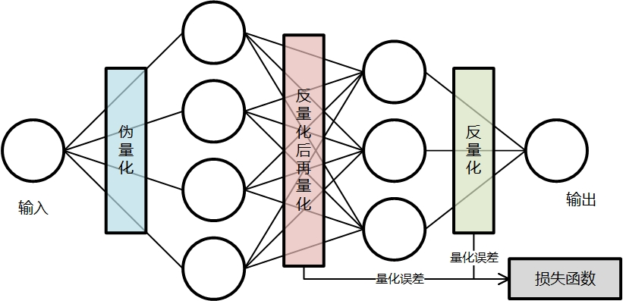
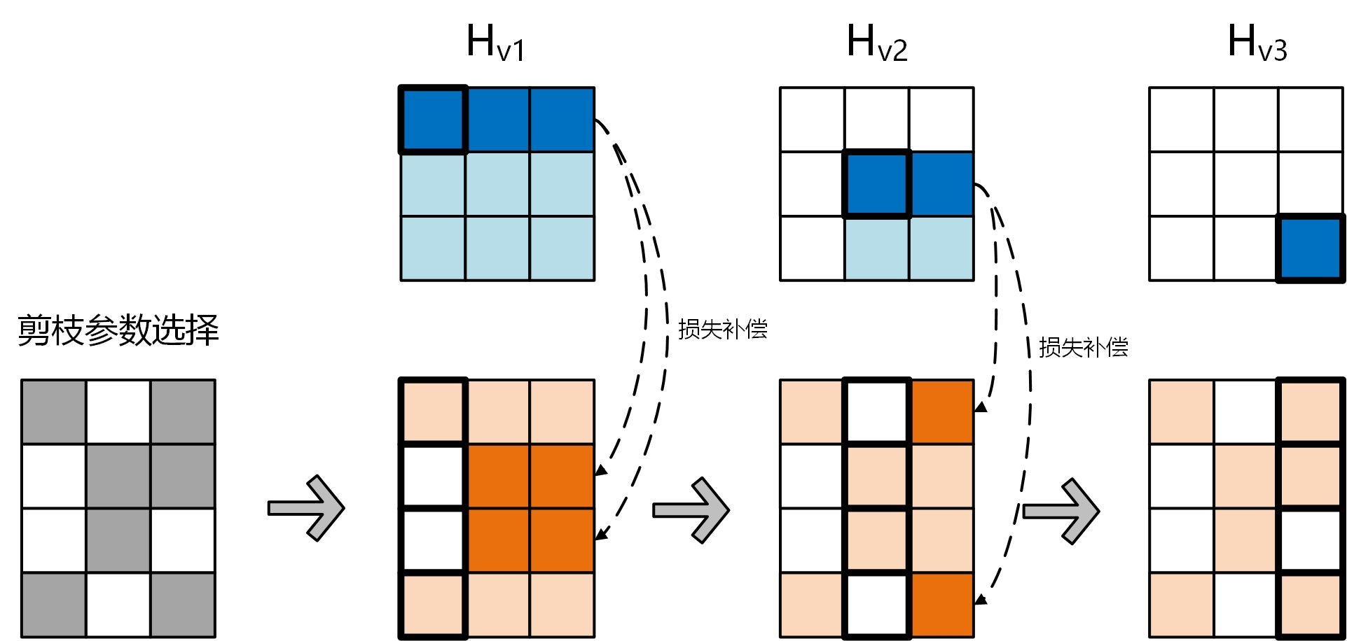
研究方案——模型轻量化
1.模型权重量化感知训练及训练后微剪枝方法
对模型各模块权重采用量化感知训练方式，在模型训练前向传播过程中插入伪量化节点，通过将权重和激活值量化和反量化，以模拟量化在实际部署中的效果。
海森矩阵反映了损失函数的二阶导数信息，通过计算海森矩阵的特征值‌，‌来评估剪枝操作对模型性能的影响。‌通过分析海森矩阵的特征值，‌可以确定哪些权重对模型的性能影响较小，‌从而将这些权重视为候选剪枝对象。
10
Notes:
面对资源有限、‌内存和计算能力受限的边缘设备，大模型的庞大参数量及复杂的数据计算成为大模型在边缘设备部署的一大挑战。边缘端直接运行大规模模型可能导致设备负担过载，能效低下，因此需要对模型进行轻量化处理，以保证设备的整体性能和用户体验。
考虑到FPGA的矩阵处理引擎（MPE）对于稀疏矩阵计算的高效处理，对量化后的权重进一步微量剪枝，压缩模型的同时增强权重的稀疏性。
大模型的权重量化和剪枝在边缘端部署中有利于减少模型大小和内存占用、加快推理速度、节省能源消耗、提高部署效率以及改善模型的泛化能力，使得模型更适合在资源受限的边缘设备上高效运行，提升边缘计算场景下的性能和效率。

Slide 11
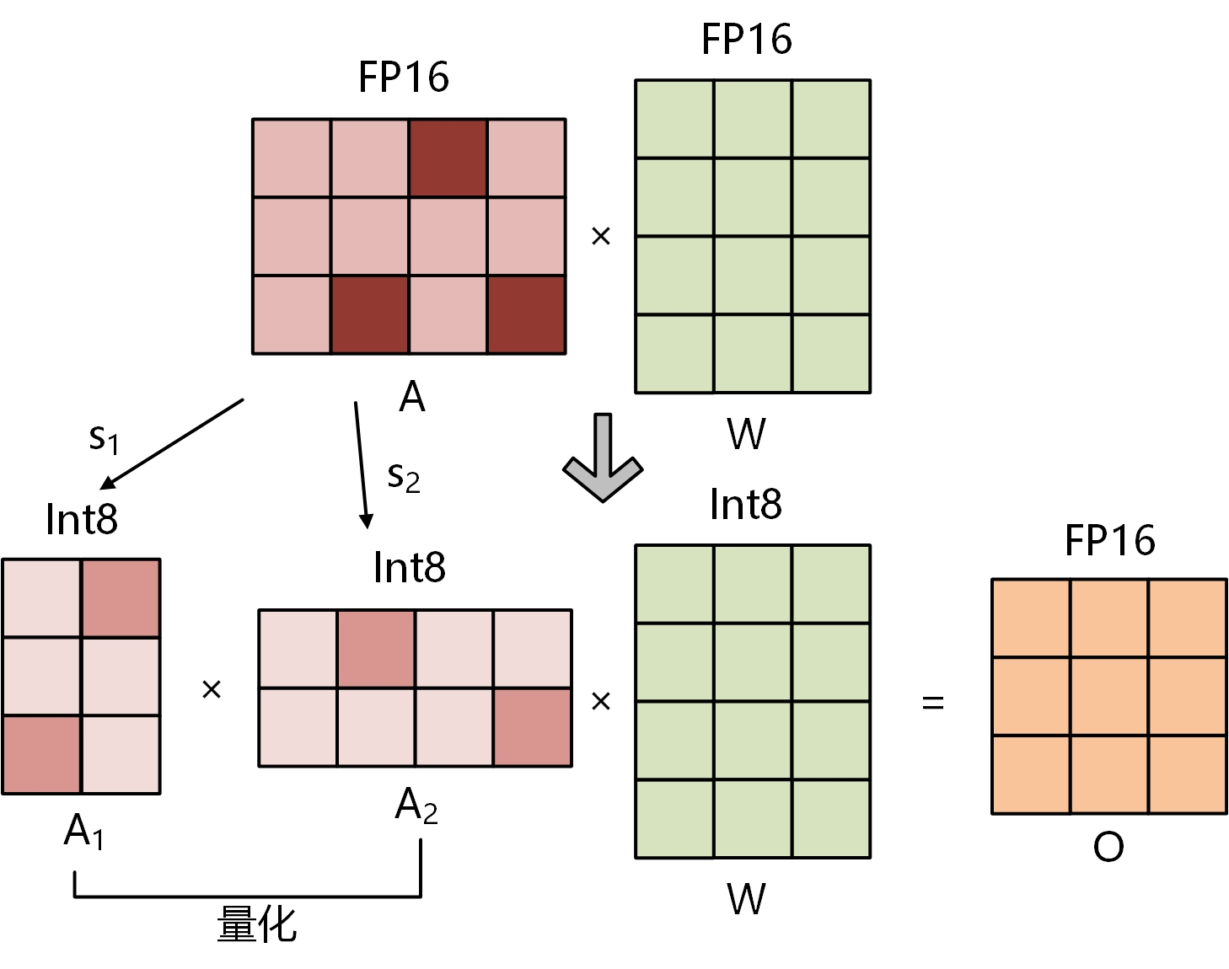
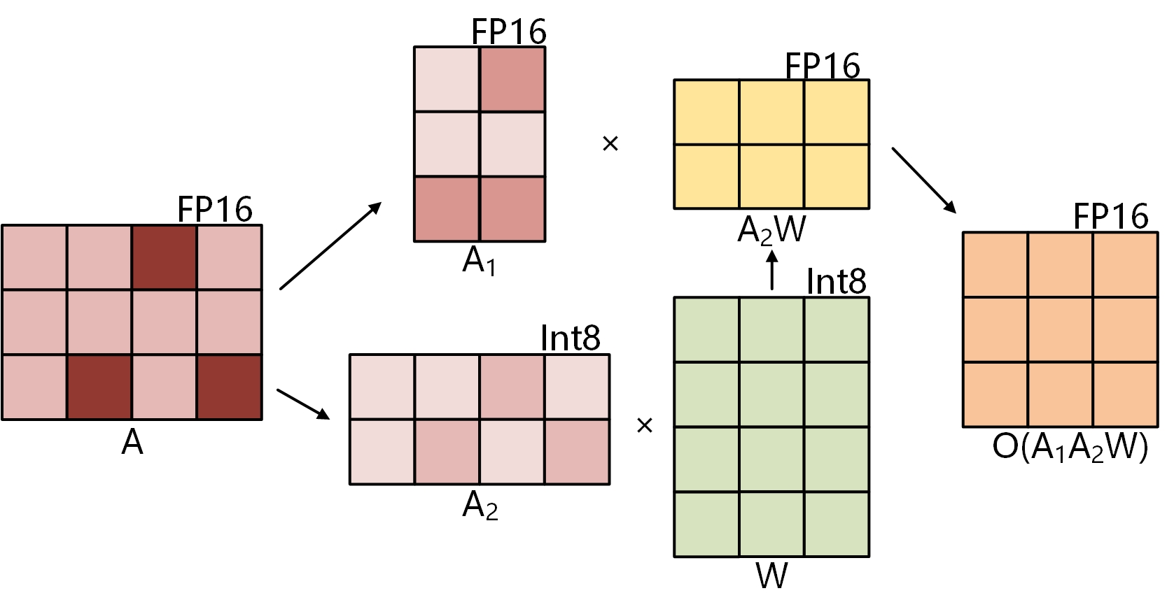
研究方案——模型轻量化
1.基于低秩分解的中间激活值动态量化
统一精度量化：将激活权重近似分解为两个低秩矩阵的乘积，由于矩阵被分解，离群值也自适应地分解。在该量化方案中，离群值被碎片化为若干较小值，因此对其量化造成误差在一定程度上减少。
混合精度量化：将激活矩阵分解为两个低秩矩阵的乘积，其中一个子矩阵A数据分布不均，另一个子矩阵B数据分布相对均匀。在该量化方案中，低秩分解保留了离群值的特征，并通过减少参数的方式提高了推理计算效率。
11
Notes:
除了模型自身权重的量化，中间激活同样也产生了大量能耗开销，因此需要在模型推理过程中对实时生成的中间激活值进行动态量化。在模型推理过程中，相比于数据分布均匀的权重参数，某些神经元的激活值显著偏离了大部分数据的分布，因此部分激活矩阵中存在绝对值较高的离群值。由于离群值的存在，中间激活对于量化更加敏感，即离群值的量化误差较大，若直接进行量化，会导致大部分数值清零，产生很大的精度损失，对模型的推理和预测结果产生负面影响。
本项目针对中间激活值的离群值问题，将低秩分解应用于中间激活值的量化中，一方面可通过矩阵低秩分解减少参数量，提高推理效率；另一方面，在矩阵分解过程中，缩小了数据之间的方差，减少量化误差。根据不同的量化精度运算，方案可分为统一精度量化和混合精度量化。
统一精度量化牺牲了推理性能提升了推理速度，而混合精度量化牺牲推理速度提升了推理性能，具体量化方案应视具体情况而定。动态量化可以根据激活值的统计信息动态调整量化参数，从而在保持模型性能的同时减少计算和存储需求。

Slide 12
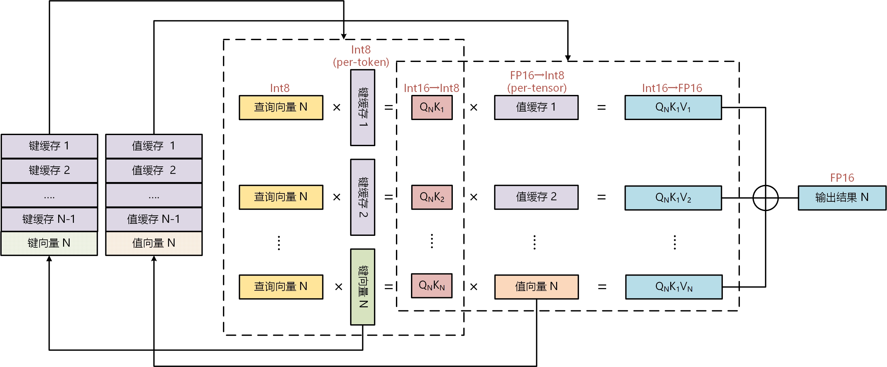
研究方案——并行计算
1. KV缓存动态量化及并行计算方法
针对注意力机制中的查询（Q）、键（K）、值（V）向量计算实行并行化，将Q向量（int8）复制并同时与多个的K缓存（int8）并行相乘，并进一步与对应V缓存并行相乘，最后将所有并行计算输出向量反量化至FP16数据类型并相加，得到本次注意力计算结果。该方案通过KV缓存的动态量化缓解注意力的计算复杂性，并充分利用边缘端设备的高效并行计算能力，大幅减少计算时间，加快推理速度。
12
Notes:
在大模型注意力计算过程中，键（K）值（V）向量的计算存在大量冗余，而通过存储键值对‌，‌可以避免在每次生成token时重新计算键值向量，‌从而减少计算量和提高效率。然而，‌KV Cache会随着对话的增加而不断增加，‌导致所占用的存储不断动态增加。因此，进行KV缓存量化是大规模‌推理中一个重要的环节。KV 缓存量化可在最小化推理性能影响的条件下，减少存储使用量，从而在存储效率和推理速度之间提供可定制的权衡。
本项目针对K缓存对量化的高敏感度，对其采用per-token的量化粒度，即对于每一个键缓存都作int8量化，并将量化后的结果储存至FPGA缓存区。而对于V缓存，则采用per-tensor的量化粒度，对于每一个历史缓存，保留其FP16数据类型至缓存区，每次进行QKV计算时将所有V缓存取出，以整体为单位进行int8量化。

Slide 13
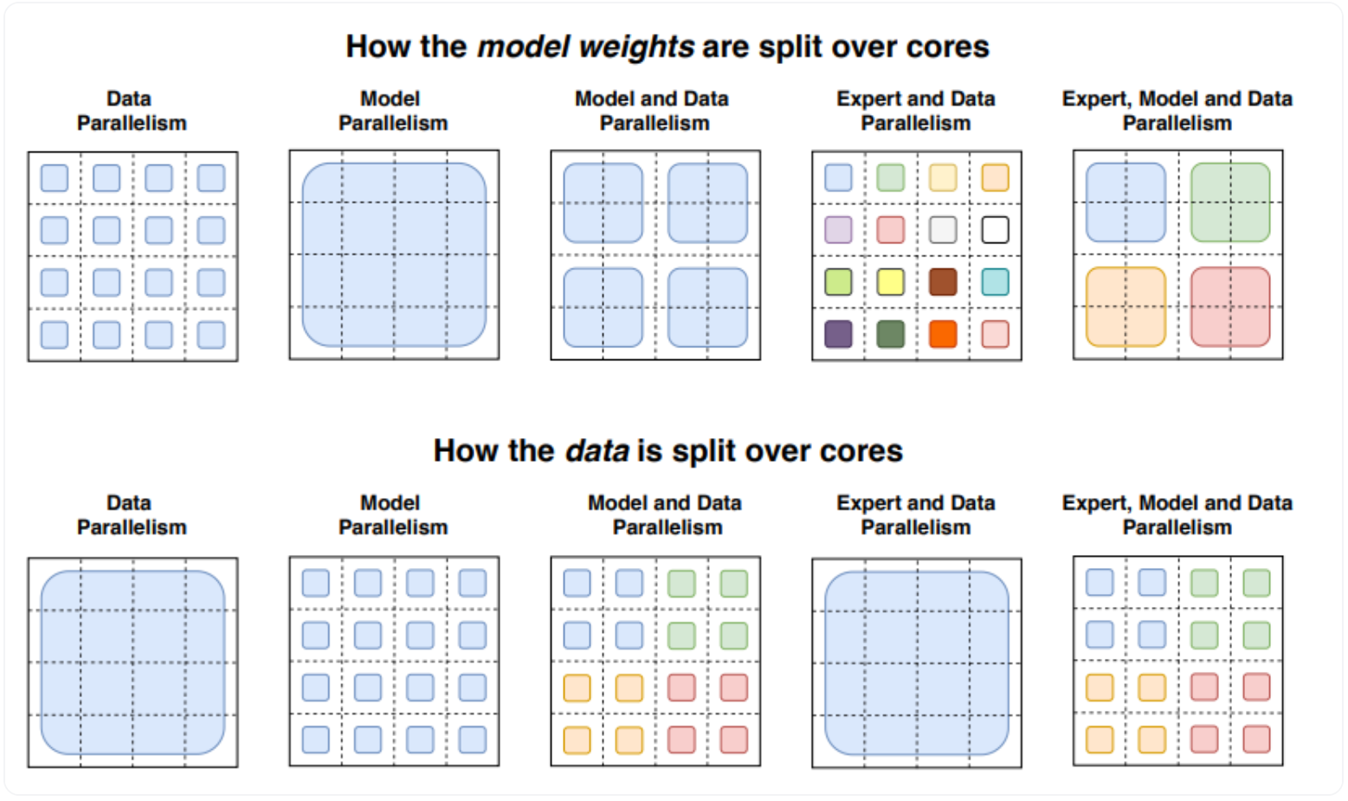
研究方案——并行计算
2.混合专家网络并行策略
①数据并行：输入数据被划分成多个小批次，每个批次由不同的处理单元同时进行计算。这种方式能够在大规模数据处理中有效分摊计算负载，确保每个处理单元都能高效运作。
②专家并行：每个专家分布在不同的计算节点上进行独立计算。这种策略允许模型的各个部分在多个计算单元上同时执行，从而最大化资源利用。
13
Notes:
混合专家模型是一种通过激活部分专家来提高模型计算效率和性能的机制。由于每次推理仅有少数专家被激活，这种选择性激活需要并行处理以充分利用计算资源。并行性确保每个激活的专家能够同时进行计算，从而加快推理速度，降低延迟。这种架构在处理大规模数据时尤为关键。
通过结合数据并行和模型并行的方法，混合专家网络能够充分利用多核处理器和分布式系统的优势。数据并行使得每个处理单元能够同时处理不同的数据批次，减少了等待时间和通信开销。与此同时，模型并行确保不同的专家可以独立且同步地在各自的计算单元上运行。这种高度并行化的计算方式大大提高了推理速度，使得在处理大规模数据和复杂任务时，能够显著减少推理时间，提升整体性能。

Slide 14
人员安排
人员 | 工作
李紫微 | 文献调研、算法设计、理论创新
施嘉豪、杨浩 | MoE模型搭建及预训练、基于MoE的多模态对齐方法
施嘉豪、徐洋 | 负载均衡实现、模型轻量化实现
黄旭鸿、张志秋 | 边端大模型部署调研、并行计算策略
14

Slide 15
工作计划
时间 | 目标
9.1-10.31 | ①前期调研及文献及整合； ②完成MoE基座模型的搭建和基本功能的实现； ③实现模型初步权重量化（Int4和Int8）； ④了解KV缓存在GPU上的实现方式； ⑤实现各项指标的定性定量分析，包括模型吞吐速度、专家负载情况、模型压缩率、量化损失等
11.1-2.28 | ①根据调研情况改进研究方案； ②确认MoE模型多模态对齐方法； ③实现主动式及被动式的负载均衡； ④实现模型推理过程中的中间激活量化； ⑤实现KV缓存、混合专家在GPU上的并行计算
3.1-6.30 | ①针对各分支展开实验，包括定性、定量、消融、对比等； ②各课题开展论文及专利撰写工作； ③集成已完成的所有工作
后续 | 边端大模型部署配合工作
15

